Slide 1
쇼와 시대의 대중문화
일본어일본학과 22001808 이인원

Slide 2
목차
쇼와 모던 (쇼와 대중문화의 바탕)
쇼와 시대의 대중문화
문학
만화, 영화
생활양식
음악

Slide 3
쇼와 모던 (쇼와 대중문화의 바탕)
쇼와 모던은 초기 1930년 화양절충 (일본식+서양식)
전전부터 서양 문물 적극 수용
쇼와 시대의 선전물

Slide 4
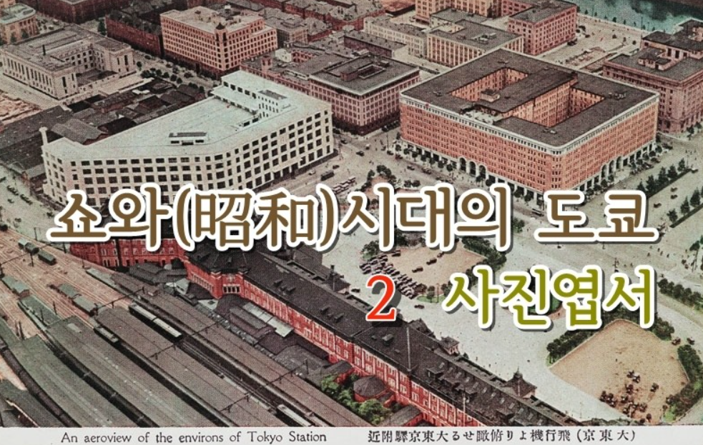
쇼와 모던 (쇼와 대중문화의 바탕)
대도시 중심 대량소비사회 (도쿄, 요모하마, 오사카, 고베)
구미 기업의 진출
대도시 중심 독자적 문화 조성

Slide 5
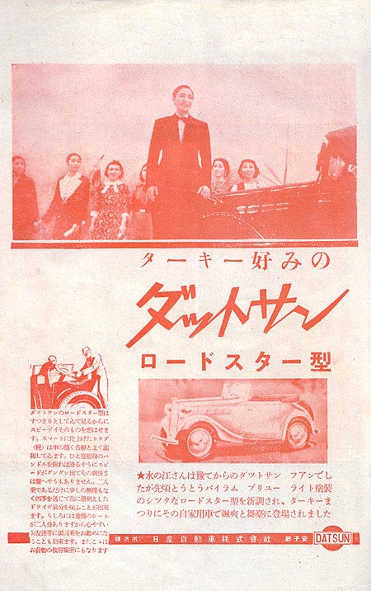
쇼와 모던 (쇼와 대중문화의 바탕)
쇼와 모던의 몰락
- 5.15 사건 2.26 사건 이후 군부 대두
- 1937 중일 전쟁 발발
- 국제 관계의 긴장
- 도쿄 올림픽 반납 후 쇼와 모던 끝을 맞이
닷토산 자동차 광고

Slide 6
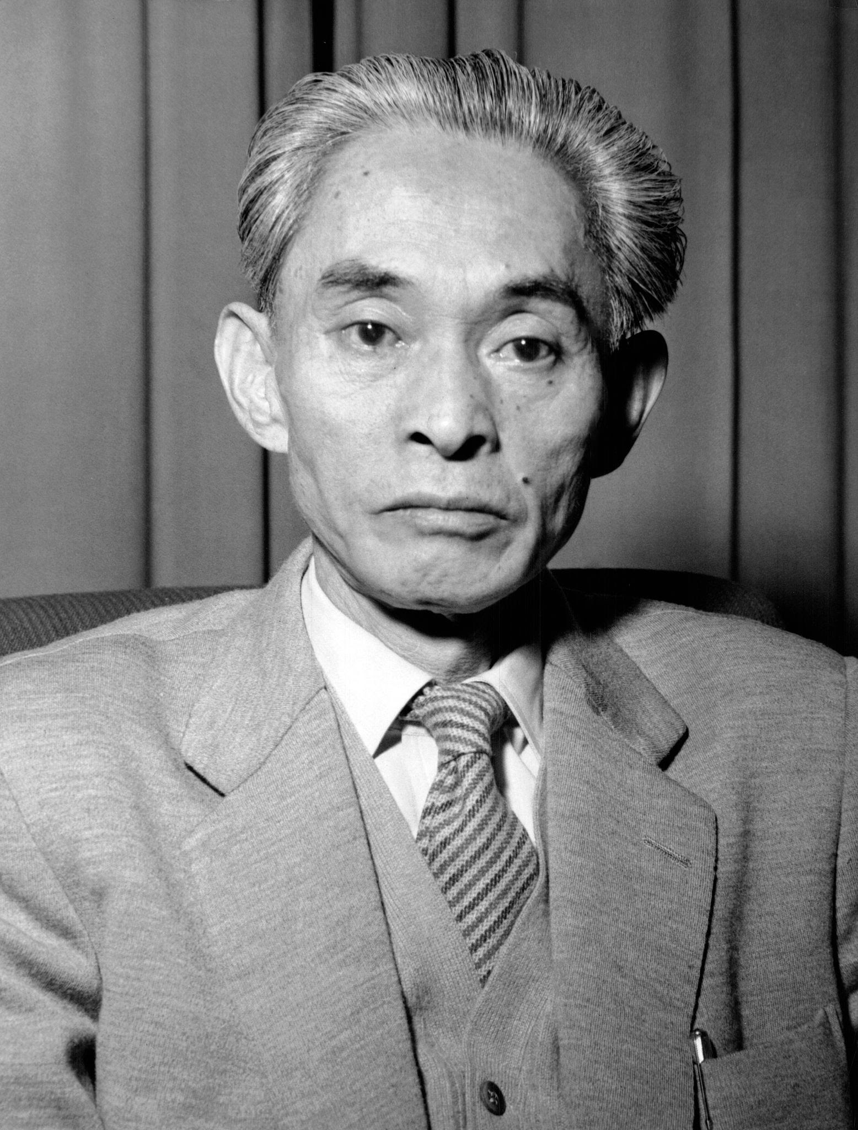
쇼와 시대의 문학
문학 작품의 발달
-키타하라 하쿠슈, 사이죠 야스 등 서정시 애독
-엔본(문고판)들이 출간되며 교양의 대중화
-가와바타 야스나리, 요코미츠 리이치등 신감각파 문학
‘설국’의 작가 㑬 가와바타 야스나리

Slide 7
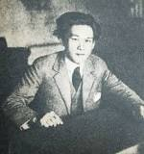
쇼와 시대의 문학
신감각파
-근대사회의 고도화로 해체되는 현실을 표현
-자연주의적 수법을 배척
-문체의 혁신을 찾음
요코미쓰 리이츠

Slide 8
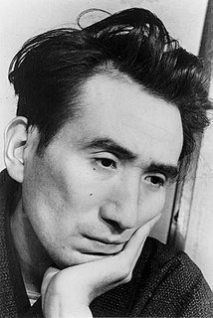
쇼와 시대의 문학
문학과 전쟁
-전향문학의 현상 나타남
-정치, 사상의 문학적 입장 발언시도
-다카미 준, 다자이 오사무
＇인간실격’의 다자이 오사무

Slide 9
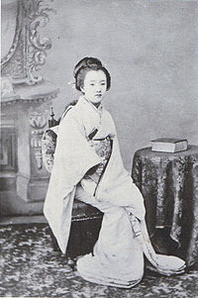
쇼와 시대의 문학
쇼와시대의 시
-새로운 방향을 잡기에는 용이하지 않음
-불안과 고독, 현실을 응시하는 사상성
-비평정신에 입각한 새로운 서정의 가능성
야나기하라 뱌쿠렌

Slide 10
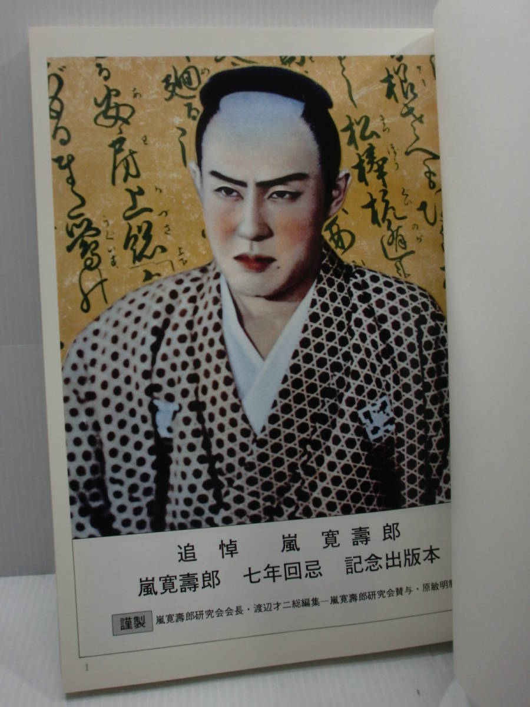
쇼와시대의 만화, 영화
쇼와시대의 영화
-무성영화에서 유성영화(소리가 있는)
-아라시 칸쥬로, 오코치 덴지로, 반도 츠마사부로
-동양극장, 일본극장등 극장 건설
아라시 칸쥬로

Slide 11
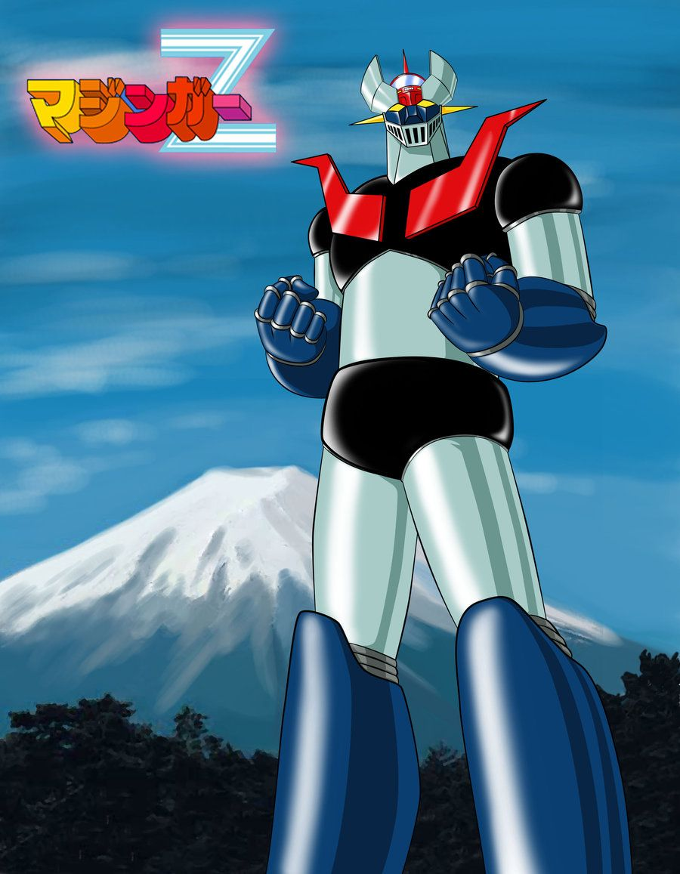
쇼와시대의 만화, 영화
쇼와시대의 만화
-만화계에도 제작, 투자 활발화
-70년 넘게 시리즈를 이어가고 있는 이시로의‘고지라’
-나가이 고의 마징가 Z
일본 국민 애니메이션 이었던
마징가 Z

Slide 12
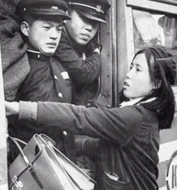
쇼와시대의 생활양식
여성의 사회 진출
-타자수, 버스안내양
-모던걸(모가)라고 불림
버스 안내양

Slide 13
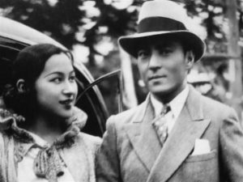
쇼와시대의 생활양식
생활 양식
지하철이 개발
철도 회사 연선에 토지 건설
터미널역의 부대시설, 쇼핑 즐김

Slide 14
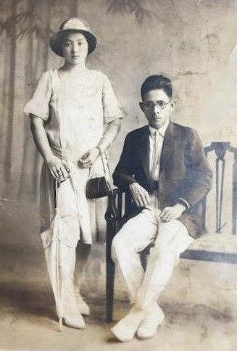
쇼와시대의 생활양식
중산층 일반화
쇼와 초기부터 일반화
기차역 내 백화점인 한큐 백화점, 미츠코시 백화점
서양에서 귀향한 사업가들이 레스토랑 창업
카페, 양식 메뉴 유통
중산층 부부의 모습

Slide 15
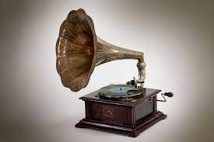
쇼와시대의 음악
서양 음악
프랑스 샹송, 미국 재스, 아르헨티나 탱고
축음기의 보급으로 활성화
라디오 방송의 시작
축음기

Slide 16
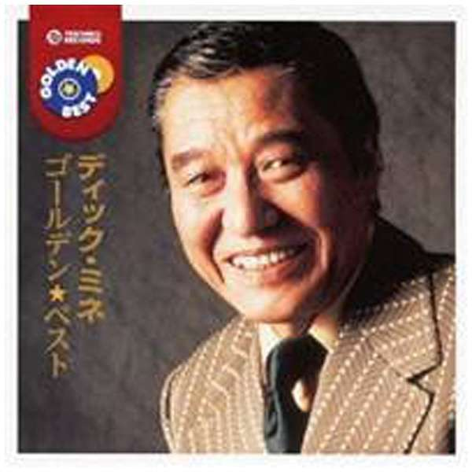
쇼와시대의 음악
일본 뮤지션
작곡가 : 핫토리 료이치, 코가 마사오, 나카야마 신페이
가수 : 아와야 노리코, 딕미네
딕 미네

Slide 17
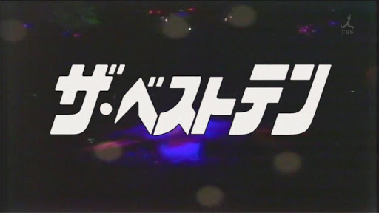
쇼와시대의 음악
더 베스트 텐
도쿄 방송 계열국에서 방영
1위 부터 10위까지 랭킹 차트 도입
랭킹제 시스템이 파격적
더 베스트 텐

Slide 18
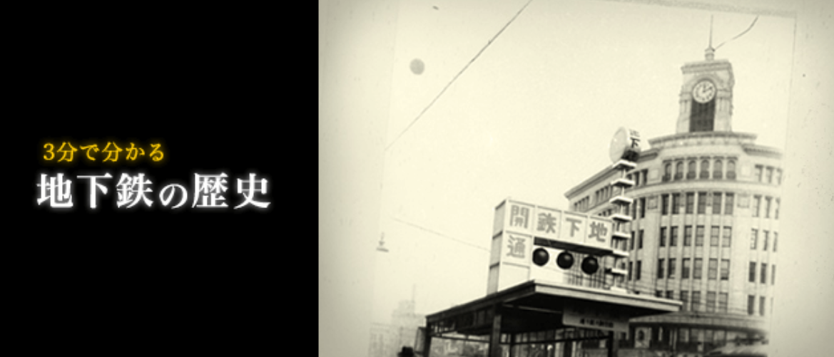
관련 동영상
https://metroarchive.jp/content/history.html/

